Slide 1



РЕСПУБЛИКА БЕЛАРУСЬ
ГОРОД НОВОПОЛОЦК

Slide 2

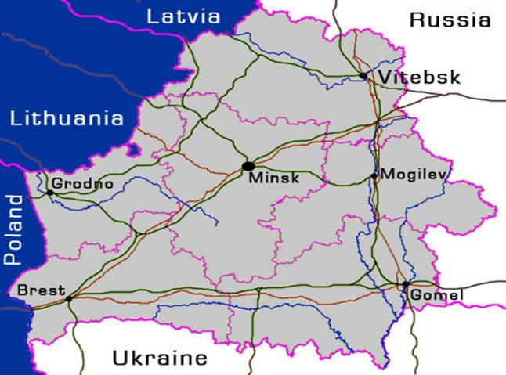
НОВОПОЛОЦК
– промышленный и
научно-образовательный
центр
Novopolotsk
– центр экономического роста и привлечения инвестиций
Численность
населения –
98 тыс. человек
Объем производства
за 2020 год –
2,7 млрд. долл. США
(42% от областного)
Объем инвестиций
за 2020 год –
175 тыс. долл. США
(15% от областного)
География
экспорта –
45 стран мира

Slide 3





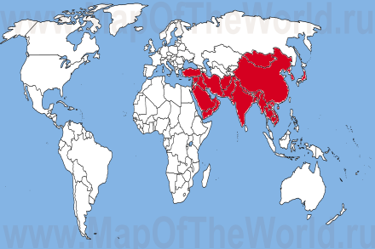


ТОВАРНАЯ СТРУКТУРА ЭКСПОРТА
ЭКСПОРТ
ПО РЕГИОНАМ
39%
46%
минеральные продукты (нефтепродукты, газы нефтяные, битум, смеси битумные)
197 млн. $
31%
36%
продукция химической промыш-ленности (акрилонитрил, воск)
151 млн. $
22%
Азия
17%
пластмассы и изделия из них (ПЭВД)
74 млн. $
без стран СНГ
6%
1%
текстильные материалы и изделия (акриловое волокно)
2 млн. $

Slide 4


Slide 5
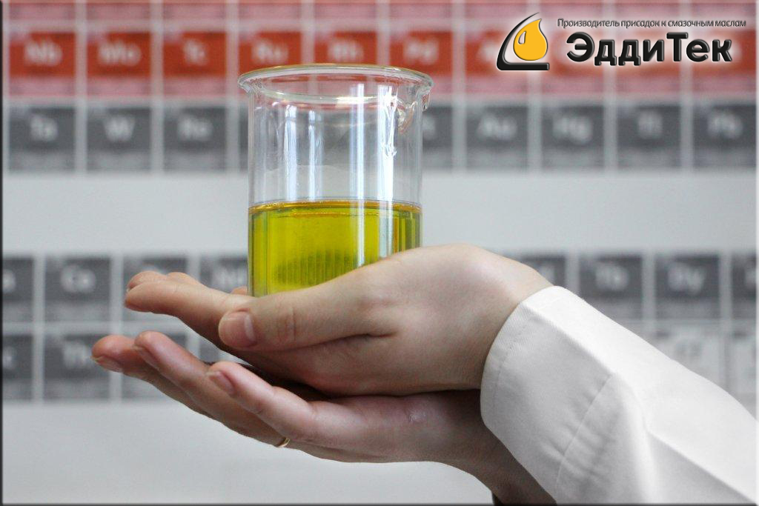
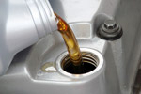



www.additech.by, e-mail: office@additech.by, +375 (214) 59-45-13

Slide 6
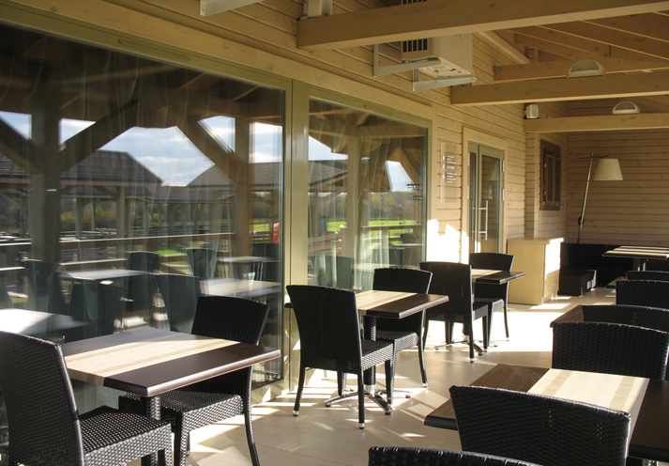


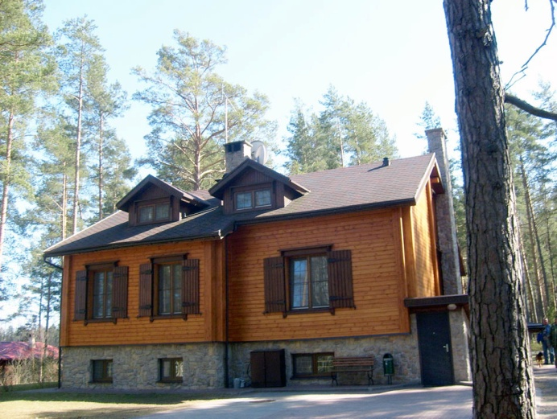
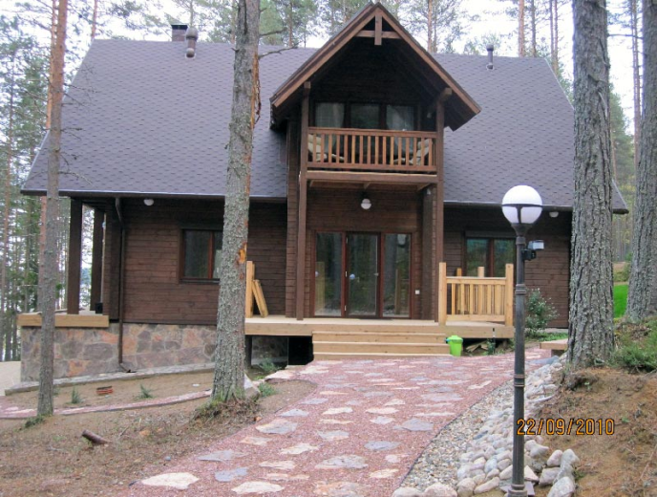
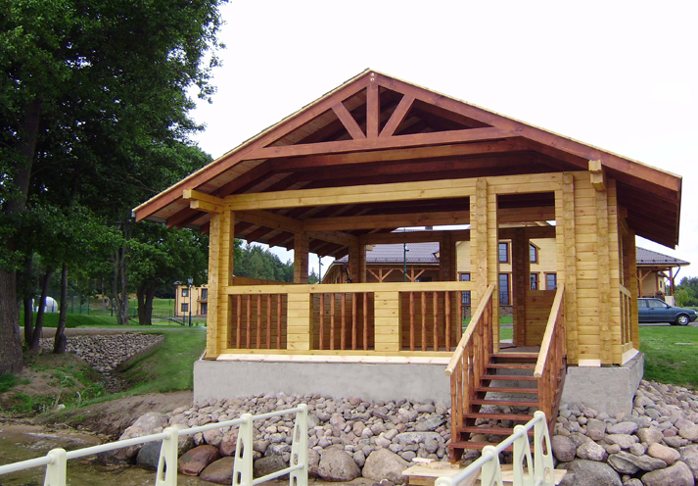
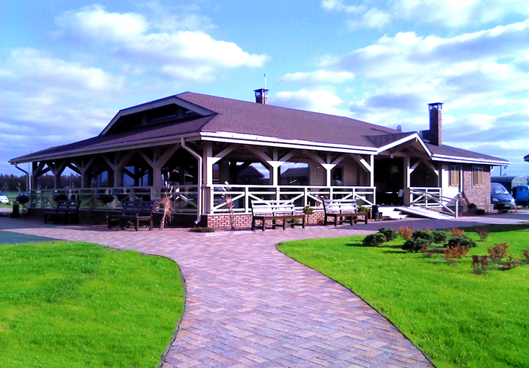

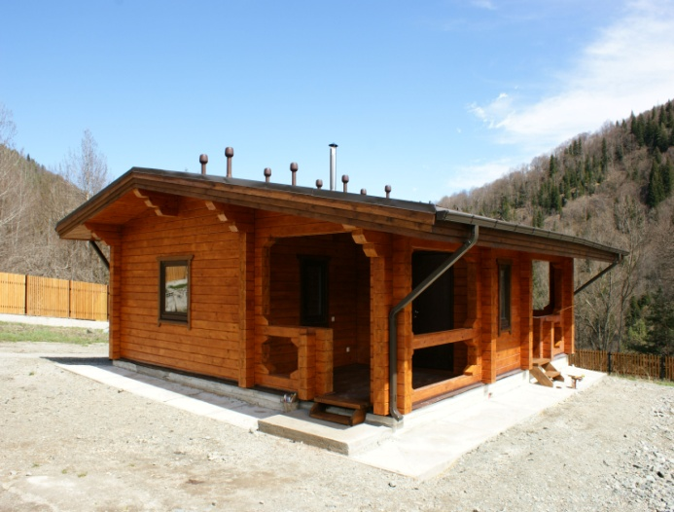
мы построим вашу мечту…
www.interforest.by
e-mail: info@interforest.by
+375 (214) 53-82-32

Slide 7

ПОЛОЦКИЙ ГОСУДАРСТВЕННЫЙ УНИВЕРСИТЕТ
10 000
студентов
25 кафедр 7 факультетов 38 специальностей
66 образовательных программ магистратуры и аспирантуры

Slide 8


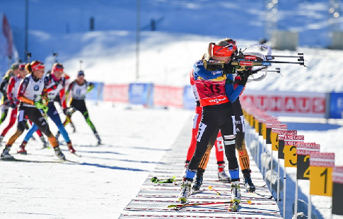
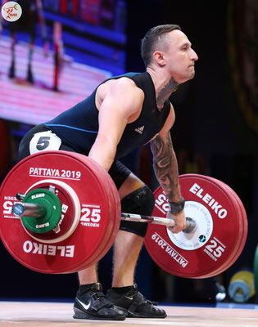
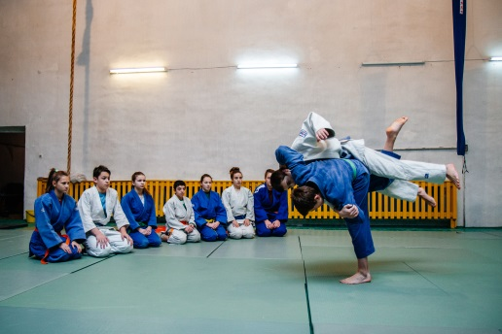
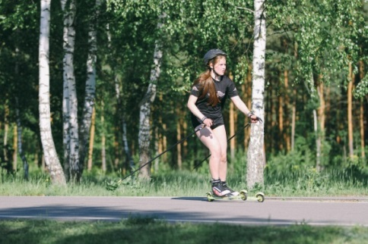
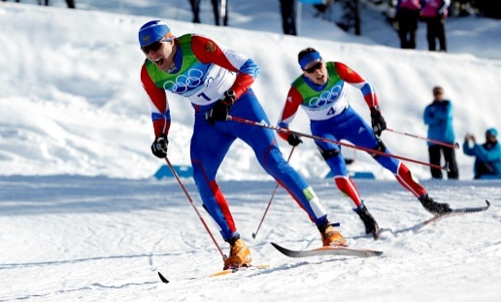
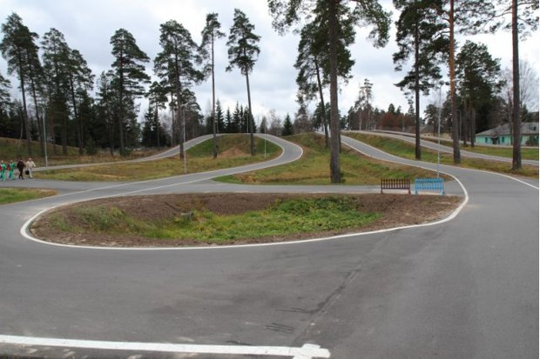

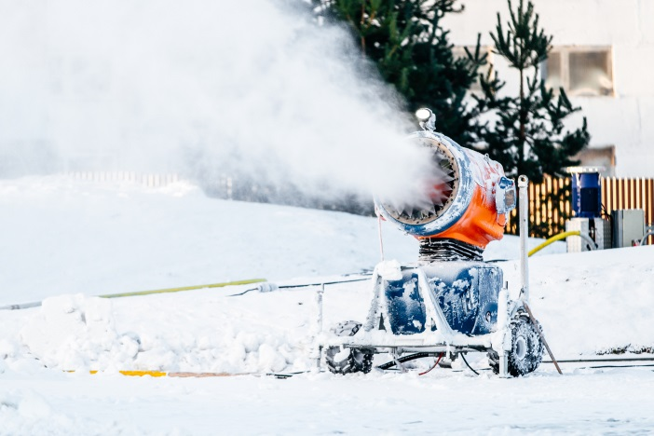




НОВОПОЛОЦКОЕ ГОСУДАРСТВЕННОЕ УЧИЛИЩЕ ОЛИМПИЙСКОГО РЕЗЕРВА
Вид спорта:
- Биатлон
- Дзюдо
- Легкая атлетика
- Лыжные гонки
- Тяжелая атлетика

Slide 9

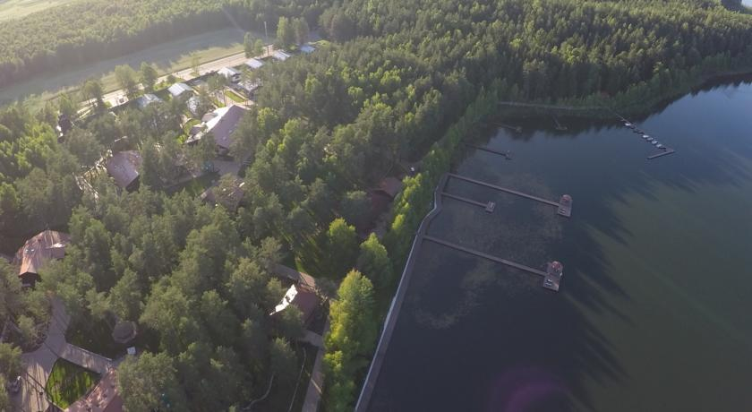
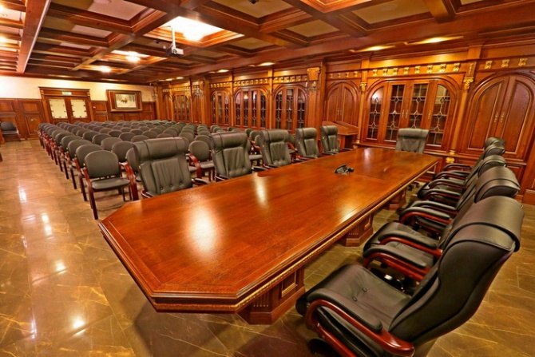
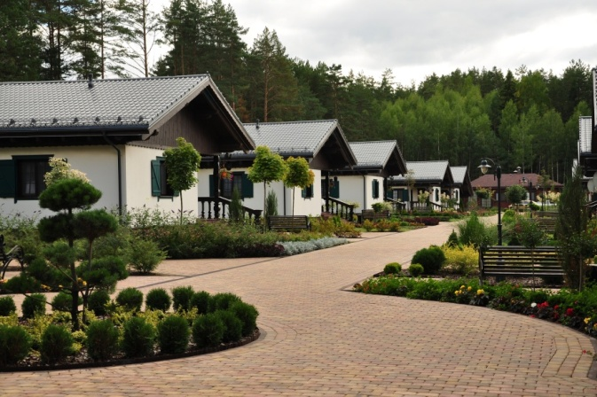
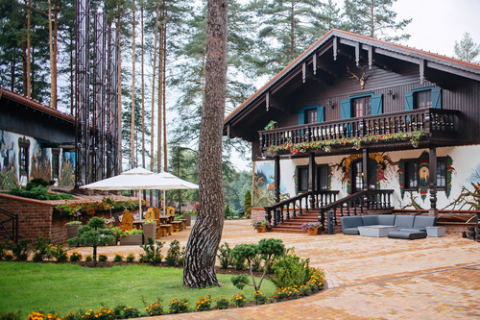

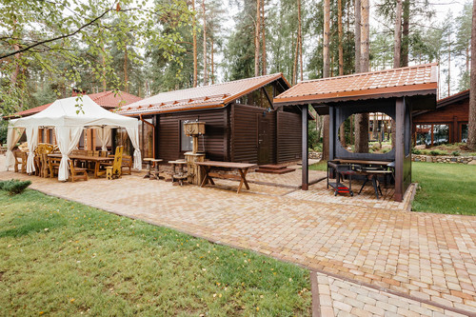

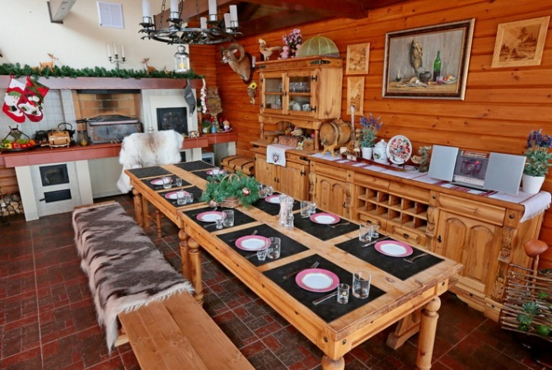


VIP-отдых
Туристический комплекс
«Красный Бор»
www.krasniybor.by, e-mail: kb@krasny-bor.com

Slide 10
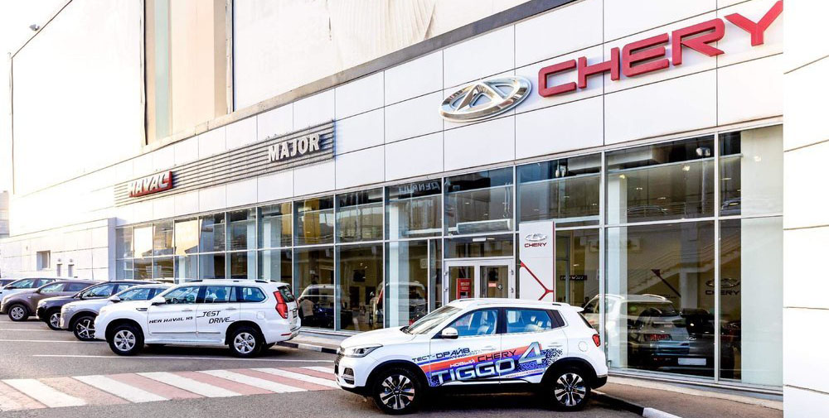
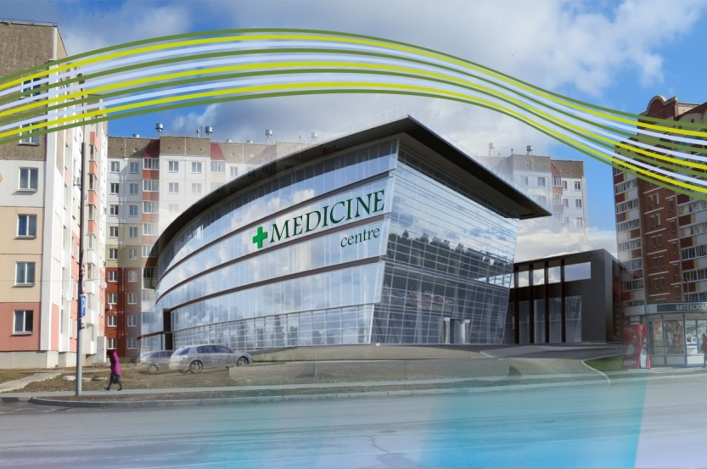
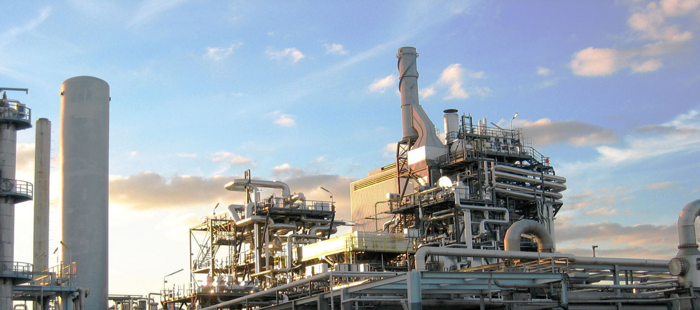
ИНВЕСТИЦИОННЫЕ ПРЕДЛОЖЕНИЯ
ОТКРЫТИЕ АВТОСАЛОНА
СТРОИТЕЛЬСТВО МЕДИЦИНСКОГО ЦЕНТРА
СТРОИТЕЛЬСТВО ЭТИЛЕН-ПРОПИЛЕНОВОЙ УСТАНОВКИ
НА ЗАВОДЕ «ПОЛИМИР» ОАО «НАФТАН»
привлечение льготного кредита КНР
привлечение китайского партнера в качестве генерального подрядчика
форма участия инвестора в проекте:
внесение вклада в уставный фонд новой организации

Slide 11


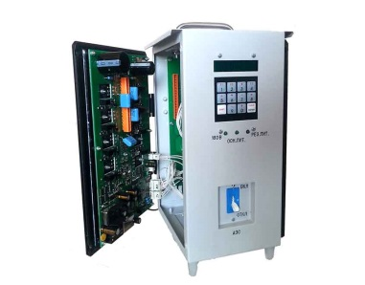
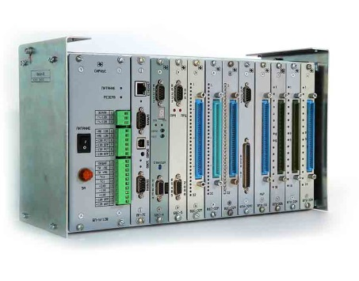

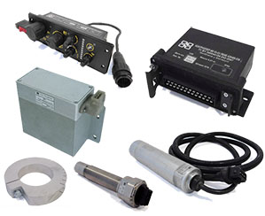
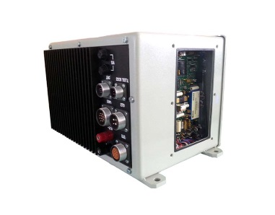
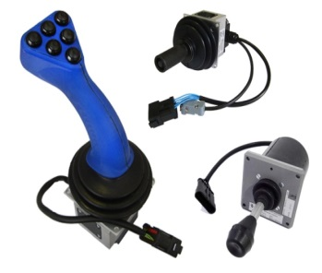
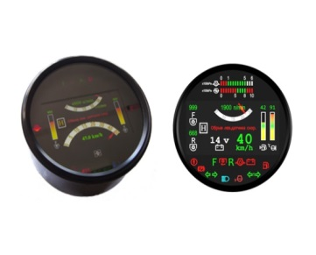
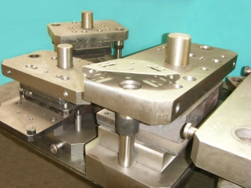
СОЗДАНИЕ ПРЕДПРИЯТИЙ, В ТОМ ЧИСЛЕ СОВМЕСТНЫХ, НА БАЗЕ
ИЗДЕЛИЯ
АВТОМАТИКИ И
ТЕЛЕМЕХАНИКИ
ШТАМПЫ,
ПРЕСС-ФОРМЫ,
ТЕХНОЛОГИЧЕСКАЯ
ОСНАСТКА
АВТОТРАКТОРНАЯ
ЭЛЕКТРОНИКА И
АВТОКОМПОНЕНТЫ

Slide 12







НАУЧНО-ТЕХНОЛОГИЧЕСКИЙ
ПАРК
резиденты
ООО «БелМобайлСофт»
ЧП «Лайфтайм плюс»

Slide 13















НОВОПОЛОЦКИЙ НЕФТЕХИМИЧЕСКИЙ
КЛАСТЕР
ОАО «Нафтан»
Новополоцкий
горисполком
Полоцкий
государственный
университет
СОВЕТ кластера
участники кластера

Slide 14
Приглашаем к сотрудничеству!

